Slide 1

Билет в будущее

Slide 2
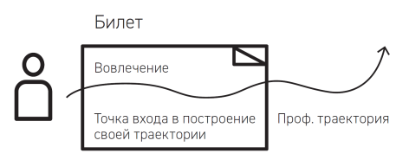
Проект «Билет в будущее»
“Билет в будущее”
Проект ранней профессиональной ориентации школьников 6–11 классов:
не менее 100 тыс участников в год получают рекомендации по построению
индивидуального учебного плана в рамках выбранного профессионального пути
Формирование у молодых людей способности строить свою образовательную и карьерную траекторию, осознанно выбирать профессиональный путь.
Получение рекомендаций о ближайших шагах в зависимости от уровня осознанности, интересов, способностей школьника, доступных ему возможностей.

Slide 3
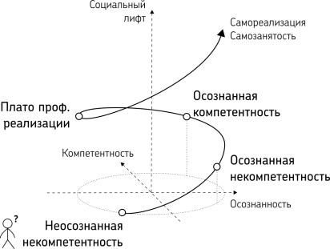
Осознанность в проекте
Выделено три типа участников по степени осознанности профессионального выбора:
неосознанная некомпетентность (высокая самооценка и низкая готовность к выбору) - более 70%
осознанная некомпетентность
(готов к выбору) - около 10%
осознанная компетентность
(движется к результату) - малая часть

Slide 4
Целевые аудитории проекта
Аудитория | Цели | Этапы запуска мероприятий проекта | Охват через мероприятия
Неосознанная некомпетентность | Проявление интереса, знакомство с существующими и будущими профессиями / возможностями в форме edutainment | 1 этап: максимальное вовлечение | Максимальное количество участников
Осознанная некомпетентность | Переход к осознанному выбору через любопытство, практику выбора и формирование собственного запроса на будущее образование и карьеру | 2 этап: погружение в практическую деятельность | Работа с участниками, прошедшими 1 этап и проявившими интерес к выбору профессии
Осознанная компетентность | Достижение превосходства (через соревнования и другие форматы), самообразование

Slide 5
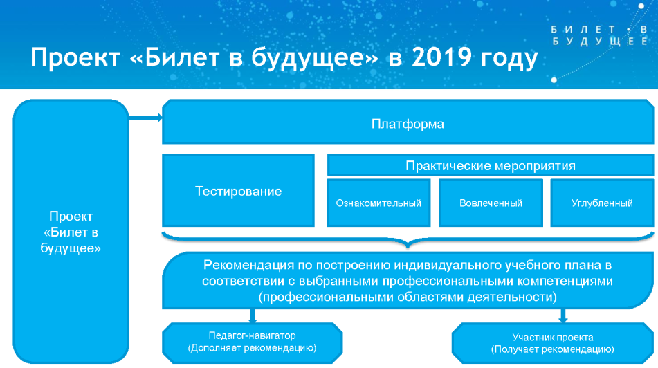

Slide 6
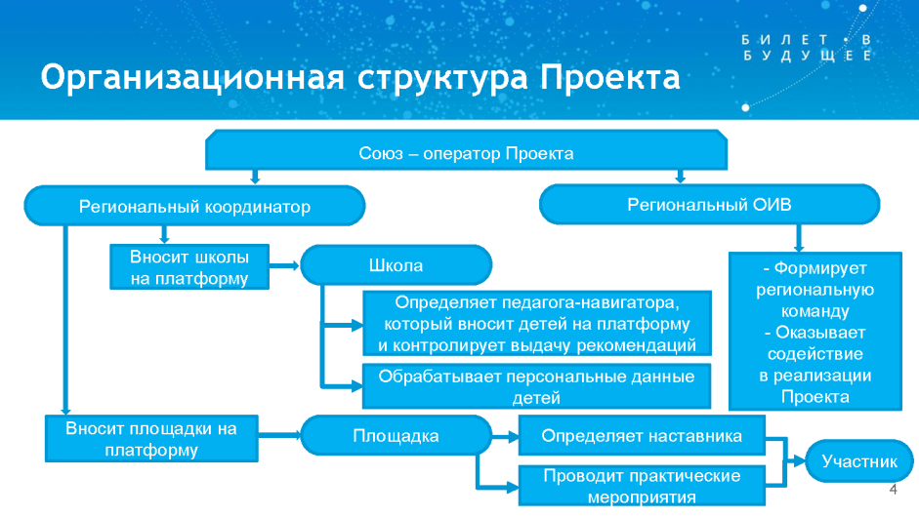

Slide 7




Платформа Билета в будущее
Платформа «Билет в будущее» является площадкой проведения онлайн-тестирования, обеспечивает накопление цифрового следа участников проекта и предоставление школьникам индивидуальных рекомендаций. На Платформе происходит организация внутренних процессов реализации проекта: регистрация участников, наставников, региональных координаторов и школ, размещается расписание оффлайн-активностей.
Разработчик и интегратор: АО «Инфосистемы Джет»
Платформа:
https://bilet.worldskills.ru
Справка:
http://bilet-help.worldskills.ru
одновременная работа
до 1 млн пользователей
защищенная система
для работы с персональными
данными несовершеннолетних согласно ФЗ №152
251 595 школьников в 2018 г. зарегистрировано на Платформе

Slide 8
Платформа Билета в будущее
Роль | Региональные координаторы | Школа | Методологи | Регионы | Наставники | Внешние площадки ДО
Платформа | Регистрация школ | Регистрация участников | Загрузка тестов | Загрузка рекомендаций | Обратная связь по итогу проф. проб | Интеграция цифрового следа
Участники |  | Вход в личный кабинет | Прохождение тестирования | Получение рекомендаций | Понимание своих сильных / слабых сторон | Уточнение рекомендаций, проф. навигация

Slide 9
Дорожная карта проекта в 2019 годугоду
Коплексная онлайн-диагностика
Уровень осознанности, готовность к выбору
Очные профориентационные мероприятия, общение с наставниками
Профпроба, формирование интереса
Рекомендации по построению индивидуального учебного плана
Построение образовательной и карьерной траектории
Сентябрь
Октябрь-декабрь
Октябрь-декабрь

Slide 10


Онлайн-диагностика
Цель: определение параметров среды и уровня осознанности школьников при выборе профессиональной траектории посредством нескольких замеров, диагностика уровня готовности к выбору профессиональной траектории.
Разработка и апробация диагностики, проведение исследований:
Центр тестирования и развития «Гуманитарные технологии»;
Институт образования «Высшей школы экономики»;
компания «Профилум»
Этап | Описание
1. Как ты выбираешь профессию? | Развивающий опросник, определяющий осознанность и готовность к выбору профессии (осознанность) - 30 минут
2. Какой ты? | Диагностика важных для выбора профессии способностей и навыков (soft skills) – 35 минут
3. Какие сферы тебе интересны и что ты о них знаешь? | Диагностика осведомленности в различных перспективных направлениях (hard skills) – 35 минут

Slide 11

Подготовительный этап
(июль-август)
Оформлено соглашение между министерством образования Красноярского края и Союзом
Определены школы-участники проекта (324 школы)
Определены форматы вовлеченного и углублённого выбора
Определены площадки организации мероприятий ознакомительного формата – 17 организаций
Определены площадки организации мероприятий ознакомительного формата – 18 организаций
Форматы очных мероприятий

Slide 12
Показатели участия по Красноярскому краю
количество учащихся, зарегистрированных на электронном ресурсе Проекта – 22 387 человек;
количество учащихся, прошедших три этапа тестирования – 11 939 человек;
количество учащихся, которые примут участие в практических мероприятиях ознакомительного формата – 5 969 человек;
количество учащихся, которые примут участие в практических мероприятиях вовлеченного формата – 2 238 человек;
количество учащихся, которые примут участие в практических мероприятиях углубленного формата – 149 человек;
не менее 20 человек с нарушениями опорно-двигательного аппарата примут участие в Проекте
Форматы очных мероприятий

Slide 13
Билет в будущее:
Особенности реализации практических мероприятий проекта

Slide 14

Форматы очных мероприятий
Форматы очных мероприятий
Осознанная
некомпетентность
Осознанная
компетентность
Неосознанная
некомпетентность
Ознакомительные форматы
Углубленный
формат
Мероприятия вовлеченного выбора

Slide 15
ОЗНАКОМИТЕЛЬНЫЙ ФОРМАТ до 15.10.2019
Квест на профориентационном событии
Игровое профнавигационное online-тестирование
День открытых дверей на предприятии
Экскурсия на чемпионате профессионального мастерства
Тестирование на профориентационном событии
Встречи с индустриальными экспертами, консультации
Для кого:
все уровни компетентности
Продолжительность:
от 1 до 2 часов
Количество участников:
до 30 в группе
Форматы очных мероприятий
Форматы очных мероприятий

Slide 16
Квест на профориентационном событии
Задачи
Знакомство школьника с миром профессий, актуализация темы многообразия специальностей через интерес и игровую вовлеченность
Формат и содержание
Квест - игра, в ходе которой участники проходят определенное количество станций, выполняя на них задания мастеров игры, собирая артефакты или информацию, делая отметки в маршрутных листах и т.п.
Форматы очных мероприятий
Площадка
● ярмарка профессий, региональный чемпионат профессионального мастерства,
выставка, конкретное предприятие.
● должно быть представлено для знакомства не менее 10 профессий/компетенций.
● базовые требования к оборудованию общественных мест (вентиляция, освещение, туалет, укрытие от осадков и т.п.)
● требования безопасности

Slide 17
Квест на профориентационном событии
Возможный формат и характер игровых заданий:
● задания на поиск в пространстве (найти станок заданной модели, отыскать стенд с профессией, связанной с питанием и т.п.)
● задания на коммуникацию (отыскать эксперта и задать ему вопрос, ответить на вопрос эксперта и т.п.)
● интерактивные практические задания (выполнение простейших операций по тематике компетенций)
● задания на поиск информации в интернете
● интеллектуальные задания (ребусы, загадки, викторина), аналитические задания (чтение чертежа, поиск ответа на вопрос в
демонстрируемом ролике) и т.д.
Форматы очных мероприятий

Slide 18
Квест на профориентационном событии
Программа участия базово состоит из трех частей:
● организационно-мотивационная
● квест (объяснение правил, игра, подведение итогов, награждение и т.п.)
● подведение итогов мероприятия и получение обратной связи от участников
Форматы очных мероприятий
Наставник игры - реализует организационную и мотивационную часть, контролирует ход игры, организует подведение итогов и обратную связь от участников.
Эксперт/мастер игры - работает с участниками на станциях (дает информацию о профессии, предлагает задания, контролирует выполнение, отвечает на вопросы и т.п.). Данную роль могут выполнять носители профессий или предварительно обученные волонтеры в возрасте от 18 лет.

Slide 19
Квест на профориентационном событии
Ожидаемый результат участия
формирование интереса ребенка к теме мира профессий
стимулирование к поиску дополнительной информации о профессиях, представленных на мероприятии
появление желания к дальнейшему участию в подобных форматах и иных мероприятиях профориентационной направленности

Slide 20
Игровое профнавигационное online-тестирование
Формат и содержание
Игровое онлайн-тестирование проводится на профориентационных событиях и выполняет задачу дополнительного стимулирования интереса к теме профориентации, в том числе конкретному контенту события (предлагаемые профессии, сферы, эксперты и т.п.). .
Форматы очных мероприятий
Площадка
доступные цифровые платформы, имеющие максимально широкий инструментарий для формирования и проведения игровых тестов, квизов, викторин и т.п.
Площадками могут выступить:
● открытые тесты на сайте bilet.worldskills.ru
● тесты, созданные самостоятельно в редакторах тестов и квизов (в интернете широко распространены площадки для создания подобных продуктов с бесплатной версией использования).
Обязательные условия:
● обеспечение безопасности персональных данных участников
● бесплатный характер тестирования

Slide 21
Игровое профнавигационное online-тестирование
Задачи
Знакомство школьника с миром профессий, стимулирование интереса к оценке собственных знаний, умений и навыков, интересов применительно к потенциальной сфере деятельности или профессии.
Продолжительность
0,5 - 1 час
Форматы очных мероприятий
Тематика тестирования в соответствии с содержанием профориентационного события.
● знание мира современных профессий
● тестирование по конкретным профессиям/компетенциям
● определение наиболее интересных профессиональных сфер
● определение предпочтительного формата труда (например, “человек-человек”, “человек - машина” и т.п.).
● тестирование различных “гибких навыков”
● тестирование знания системы образования, возможностей дополнительного образования региона и города и т.п.

Slide 22
Игровое профнавигационное online-тестирование
Кадровое обеспечение
Для реализации формата потребуется инструктор, способный мотивированно объяснить участникам цель, пользу тестирования и его правила.
Ожидаемый результат участия
Дополнительная мотивация участника к активному участию в профориентационном событии
Рост познавательного интереса к теме, охваченной тестированием
Форматы очных мероприятий

Slide 23

День открытых дверей на предприятии
Рекомендуемая аудитория
Школьники 6-11 класс, в первую очередь в состоянии неосознанной некомпетентности.
Задачи
Знакомство школьника с рядом профессиональных сфер, конкретных компетенций. Общее знакомство с характером деятельности в
рамках ряда компетенций.
Продолжительность
1,5 - 3 часа.
Площадка
промышленное предприятие,
организация или учреждение, на базе которого представлены несколько профессиональных сфер и компетенций,
Рекомендуется выбирать для проведения формата наиболее имиджевые предприятия, имеющие высокую привлекательность с точки зрения дальнейшего трудоустройства и т.п.
Форматы очных мероприятий

Slide 24
День открытых дверей на предприятии
Формат и содержание
День открытых дверей на предприятии может быть реализован в нескольких форматах:
● экскурсия по предприятию с рассказом об основных производственных блоках и специальностях, бизнес-процессах, с демонстрацией работы специалистов.
● экскурсия с включением элементов практической деятельности, в которой участники могут выполнить простейшие операции в рамках тех или иных компетенций.
● экскурсия с включением ряда интерактивных и игровых активностей: квест, викторина, фотозона и т.д.
В рамках формата участники должны:
● познакомиться с не менее чем 10 различными специальностями или не менее чем тремя альтернативными сферами профессиональной деятельности
● иметь возможность общения с не менее чем тремя носителями разных компетенций/профессий
● получить информацию о необходимых навыках и уровне образования по специальностям, с которыми предполагается знакомство в рамках мероприятия, узнать о карьерных перспективах и возможностях трудоустройства на данном предприятии.
Форматы очных мероприятий

Slide 25
День открытых дверей на предприятии
Кадровое обеспечение
● экскурсовод для проведения комплексной экскурсии по предприятию, осведомленный о структуре предприятия, основных особенностях профессий и компетенций, включенных в маршрут.
● эксперты для детального рассказа о профессиях и компетенциях, включенных в маршрут прогулки, обладающие опытом и квалификацией по представляемой компетенции.
● эксперты-наставники для проведения практических активностей, обладающие опытом и квалификацией по представляемой компетенции
Ожидаемый результат участия
● Повышение уровня знаний школьников через знакомство с широким набором компетенций и индустрий, объединенных на площадке одного предприятия
Форматы очных мероприятий

Slide 26
Экскурсия на чемпионате профессионального мастерства
Формат и содержание
Экскурсия на чемпионат подразумевает прохождение группы по маршруту, в который включено посещение соревновательных площадок в рамках чемпионата.
По ходу движения группы экскурсовод дает общую информацию о чемпионате и движении Worldskills, отдельно отмечает возможности участия школьников в юниорских соревнованиях.
Площадка
Площадкой для проведения мероприятия может выступить чемпионат профессионального мастерства Worldskills регионального или местного уровня, корпоративный чемпионат, вузовский чемпионат.
Форматы очных мероприятий

Slide 27
Тестирование на профориентационном событии
Задачи
Мотивация участника к самодиагностике и осознанному участию в процессе профориентации
Продолжительность
1 час
Форматы очных мероприятий
Формат и содержание
В рамках профориентационного события, способствующего расширению кругозора участников о мире профессий: ярмарка профессий, посещение чемпионата и другие массовые события, охватывающие не менее 10 компетенций из разных профессиональных сфер.
Тестирование может определять:
● приоритетные профессиональные сферы
● приоритетные профессии и компетенции
● общие профессиональные типологии ребенка (типа “человек-человек”, “человек-машина” и т.п.)
● уровень знаний ребенка о современных профессиях, рынке труда и образования

Slide 28
Тестирование на профориентационном событии
Рекомендуется использовать тестовые методики, разработанные и апробированные с учетом передовых научных исследований в области психодиагностики и профориентации. Тестирование может проводиться в онлайн или офлайн формате.
Рекомендуется предоставить результат тестирования для участника в виде общего резюме и рекомендаций, в том числе применимых к реализации в рамках данного профориентационного мероприятия.
Содержание тестирования рекомендуется связать с содержанием
профориентационного мероприятия.
Форматы очных мероприятий

Slide 29
Тестирование на профориентационном событии
Площадка
Площадкой для проведения мероприятия может выступить чемпионат профессионального мастерства, ярмарка профессий, ярмарка-выставка образовательных учреждений и другие события.
Кадровое обеспечение
Методолог для организации процесса тестирования, интерпретации результатов и мотивации участников к последующим проактивным действиям в рамках профориентационного события.
Ожидаемый результат участия
● Повышение уровня мотивации к участию в профориентационном событии на основе результатов диагностики
● Самооценка и стимулирование участников к расширению уровня кругозора знаний о мире профессий в целом и конкретных
специальностей и компетенций в частности
Форматы очных мероприятий

Slide 30
Встречи с индустриальными экспертами в рамках профориентационных событий
Формат и содержание
Встреча с экспертом или экспертами может быть организована в рамках профориентационного события в формате лектория, “вертушки” и т.п..
В ходе мероприятия участники выбирают спикера - индустриального эксперта/экспертов, носителя компетенции - прослушивают их выступление с возможностью задать вопрос по интересующей теме.
Площадка
Площадкой для проведения мероприятия может выступить комплексное профориентационное событие, освещающее серию компетенций и профессиональных сфер. Рекомендуется предусмотреть возможность посещения участником нескольких экспертов, а также возможность индивидуальных или в малых группах консультаций.
Форматы очных мероприятий

Slide 31

Площадки. Красноярский край.
Ознакомительный формат.
(по состоянию на 04.09.2019)
КГАПОУ «Красноярский многопрофильный техникум имени В.П. Астафьева».
КГБОУДО «Красноярский краевой центр туризма и краеведения».
КГБОУДО «Красноярский краевой центр «Юннаты».
КГБОУДО «Красноярский краевой Дворец пионеров».
МБОУ ДО «Медиа-Мастерская».
АНО «Красноярский детский технопарк «Кванториум».
КГБПОУ «Зеленогорский техникум промышленных технологий и сервиса».
КГБПОУ «Ачинский торгово-экономический техникум».
КГБПОУ «Назаровский энергостроительный техникум».
КГБПОУ «Красноярский автотранспортный техникум».
КГБПОУ «Минусинский сельскохозяйственный колледж».
МБОУ ДО «Ермаковский центр дополнительного образования».
МБОУ ДО «Витязь» имени Героя Советского Союза И.Н. Арсеньева, г. Зеленогорск.
МБОУ ДО «Центр детского технического творчества», г. Канск.
МБОУ ДО «Центр экологии, краеведения и туризма», г. Зеленогорск.
МБОУ ДО «Центр образования «Перспектива», г. Зеленогорск.
КГБПОУ «Норильский техникум промышленных технологий и сервиса»

Slide 32
БилОбщее обсуждение.
Готовность образовательных организаций к реализации практических мероприятий ознакомительного формата: площадки, форматы, компетенции.
Особенности реализации практических мероприятий проекта

Slide 33
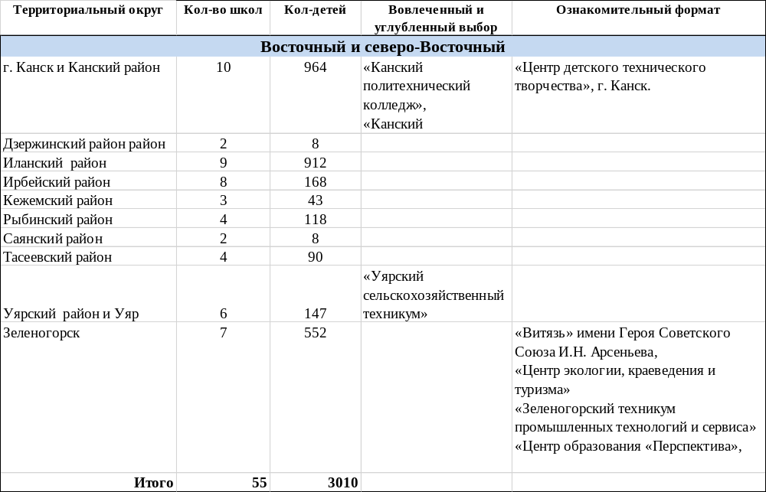

Slide 34
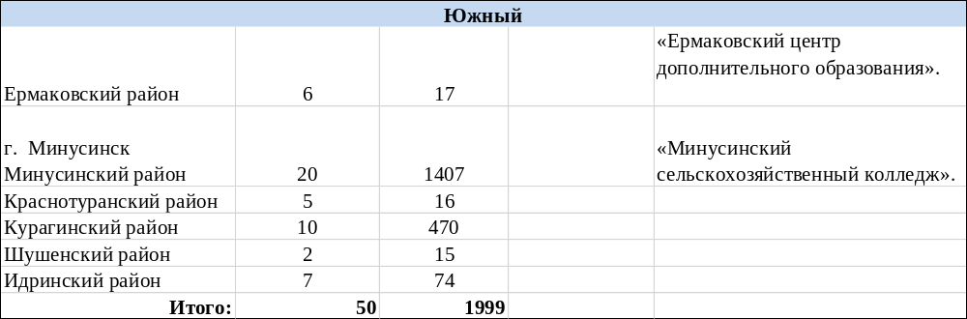
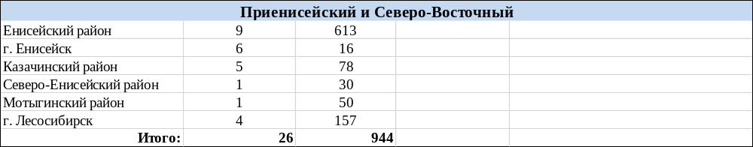

Slide 35
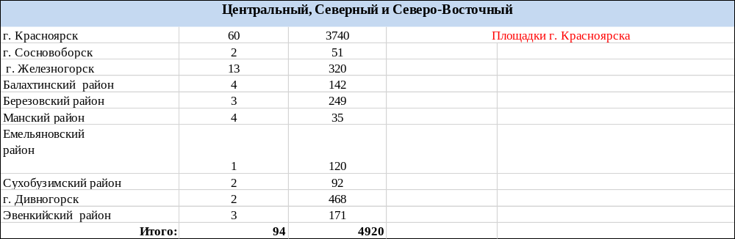
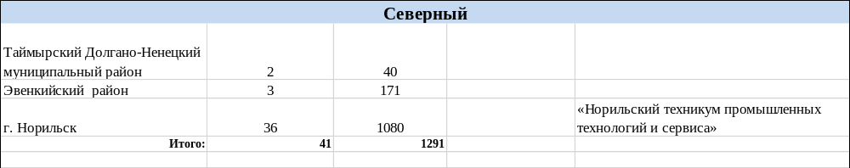

Slide 36
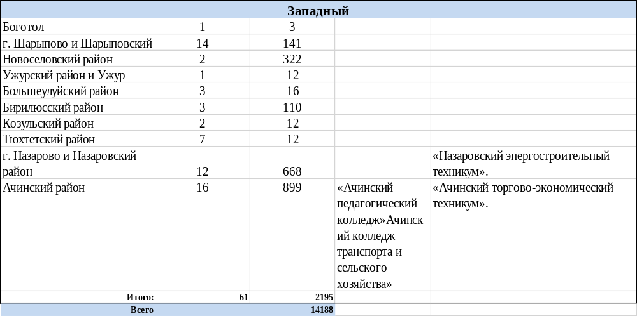
Итого: 324 школы
Учащихся: 14188
(информация на 04.09.2019)

Slide 37
Вовлеченный формат
15.10-15.12.2019
Для кого:
- для уровней неосознанной и осознанной некомпетентности
Посещение «Города профессий»
Встреча с носителем проф. компетенций в школе
Ознакомительные кейсы в рамках профориентационных событий
Мини-пробы по компетенциям на профориентационном событии
Кейсовые задачи на фестивале профессий
Очные пробы ознакомительного уровня
Online-пробы ознакомительного уровня
2 часа | 30 чел. | 5 комп.
1 час | 30 чел. | 3 комп.
2 часа | 30 чел. | 4 комп.
2 часа | 8 чел. | 5 комп.
2 часа | 8 чел. | 9 комп.
1-2 часа | 8 чел. | 1 комп.
1-2 часа | 8 чел. | 1 комп.

Slide 38
Углубленный формат
15.10-15.12.2019
Для кого:
- для уровня осознанной некомпетентности
Углубленный формат
Очные пробы углубленного уровня
Online-пробы углубленного уровня
3-4 часа | 4 чел. | 1 комп.
3-4 часа | 4 чел. | 1 комп.

Slide 39
Форматы мероприятий.
Красноярский край
Формат вовлеченности | Уровень осознанности учащегося | Формат профессионального практикума (практического мероприятия)
Вовлеченный выбор | Неосознанная некомпетентность | Встреча с носителями профессиональных компетенций в школе
 | Осознанная некомпетентность | Мини-пробы try-a-skill в рамках профориентационного события
 | Осознанная компетентность | Очные пробы продвинутого уровня
Углублённый выбор | Неосознанная некомпетентность | Решение кейсовых задач в рамках профориентационного события
 | Осознанная некомпетентность | Очные пробы ознакомительного уровня
 | Осознанная компетентность | Участие в соревнованиях, чемпионатах профессионального мастерства
 |  | Работа с носителями компетенций на предприятиях (в т.ч. стажировки)

Slide 40

Мини-пробы (try-a-skill)
Рекомендуемая аудитория
Школьники 6-11 класс, в состоянии осознанной некомпетентности, стремящиеся к знакомству с компетенциями и осознающими свой дефицит знаний и навыков для совершения профессионального выбора.
Задачи
Практическое знакомство и формирование базового представления о характере и содержании деятельности в рамках различных компетенций.
Продолжительность
2 часа
Количество участников
до 8 человек в каждой группе
Ожидаемый результат участия
Формирование представлений о содержании работы в рамках конкретных специальностей, формирование первичных навыков в рамках компетенций, мотивация к более осознанному выбору профессии.

Slide 41
Мини-пробы (try-a-skill)
Формат и содержание
общее знакомство участников с конкретной компетенцией или профессией,
на практике выполняют одну или несколько простейших рабочих задач или операций, без игровой адаптации.
Каждую мини-пробу предваряет рассказ о конкретной профессии и основном характере деятельности в рамках неё.
Сложность заданий мини-проб предполагает нулевой уровень специальной подготовки участников, должна соотноситься с возрастной категорией участников.
В рамках формата каждый участник проходит не менее 5 мини-проб по разным компетенциям из не менее чем 3 профессиональных сфер, общается с не менее чем тремя носителями компетенций или профессий.
Площадка
комплексный региональный Фестиваль «PROFEST – регион» в рамках движения ЮниорПрофи (JuniorSkills) в ноябре 2019 года;
региональный чемпионат профессионального мастерства «Молодые профессионалы» (WorldSkills Russia) в Красноярском крае в декабре 2019 года.
иное профориентационное событие

Slide 42
Встреча с носителями профессиональных компетенций в школе
Рекомендуемая аудитория
Школьники 6-11 класс, в первую очередь в состоянии неосознанной некомпетентности.
Задачи
Расширение знаний участников о конкретных компетенциях, повышение заинтересованности к теме профориентации, мотивация к расширению кругозора по конкретным компетенциям и сферам
Продолжительность
1 час
Количество участников
до 30 человек
Формат и содержание
Встреча с экспертом или экспертами может быть организована в школе в формате лектория, “вертушки” и т.п.. Участники слушают выступление носителей профессиональных компетенций с возможностью задать вопрос по интересующей теме.
Выступление носителя компетенции должно описывать общее содержание компетенции, ее роль в современной экономике, перспективы развития интересные и малоизвестные факты. Может сопровождаться демонстрацией презентации, видеороликами, выполнением рабочих операций (демонстрация простых опытов, инструмента, изготовления продукта и т.п.). В рамках мероприятия участники должны познакомиться с не менее чем 3 компетенциями.

Slide 43
Встреча с носителями профессиональных компетенций в школе
Площадка
Площадкой для проведения мероприятия может выступить комплексное профориентационное событие, освещающее серию компетенций и профессиональных сфер. С точки зрения организации локаций рекомендуется предусмотреть возможность посещения участником нескольких экспертов, а также возможность индивидуальных или в малых группах консультаций.
Кадровое обеспечение
Носители компетенций с опытом работы, квалификацией по компетенции и высоким уровнем коммуникативных навыков и опытом
выступления на публике.
Ожидаемый результат участия
● Увеличение уровня знаний участников по конкретным компетенциям
● Мотивация к самостоятельному поиску информации
● Актуализация проблемы профессионального выбор

Slide 44
Очные пробы продвинутого уровня
Рекомендуемая аудитория
Школьники 6-11 класс, в состоянии осознанной компетентности.
Задачи
Практическое знакомство с конкретной компетенцией, практическая проверка и формирование навыков и знаний участника в рамках данной компетенции, получение обратной связи и содержательных рекомендаций по развитию в рамках данной компетенции от наставника.
Продолжительность
3-4 часа для очной пробы
Количество участников
до 4 человек в каждой группе
Ожидаемый результат участия
Практическое знакомство с конкретной компетенцией характером и содержанием работы в рамках данной компетенции, получение
обратной связи от наставника, оценка и самооценка навыков и знаний участника в рамках конкретной компетенции.

Slide 45
Очные пробы продвинутого уровня
Расходные материалы
Возможные направления расходования средств:
- Оплата труда наставников
- Оплата расходных материалов для проведения проб (канцелярские принадлежности, инструменты, сырье и т.п.)
- Аренда оборудования
- Аренда электронных площадок для онлайн-формата
Раздаточный материал (распечатанные задания, чертежи, схемы и т.п.)
Формат и содержание
В рамках профессиональной пробы углубленного уровня участники через практическую деятельность оценивают и развивают имеющиеся навыки в рамках конкретной компетенции, выполняют практическое задание под руководством наставника, получая от него обратную связь по итогам работы и содержательные рекомендации по построению дальнейшей траектории развития в рамках
компетенции.

Slide 46
Очные пробы продвинутого уровня
Структура занятия:
- рассказ наставника о компетенции - ее роли в современной экономике, перспективах цифровизации, тенденциях развития, необходимых навыках для освоения компетенции, возможных способах получения образования в конкретном городе, регионе.
- выполнение практического задания под руководством наставника. без игровой адаптации. Позитивным элементом может стать продукт или
артефакт, который участник произведет во время пробы и сможет забрать с собой. Пробы углубленного уровня характеризуются более сложным и комплексным заданием для участника, подразумевают выполнение серии операций разного характера, могут требовать от
него предварительной подготовки или определенного уровня знаний, умений и навыков. Проба подразумевает более глубокую индивидуальную работу наставника с участником, что может выражаться в индивидуализации заданий, увеличении количества времени индивидуальной работы в рамках пробы.
По итогам пробы участник получает устную оценку деятельности в рамках пробы, а также индивидуальные рекомендации по развитию тех или иных навыков, знаний или умений, дефициты или высокий уровень которых выявлены в рамках пробы. Также наставник дает рекомендации по построению индивидуальной траектории развития навыков в рамках компетенции каждому участнику. Помимо этого, он делает формальную оценку на электронном ресурсе проекта (Платформе).

Slide 47
Решение кейсовых задач в рамках профориентационного события
Рекомендуемая аудитория
Школьники 6-11 класс, в состоянии неосознанной некомпетентности, максимально слабо вовлеченные в процесс профориентации,
показавшие по итогам тестирования наиболее низкую осведомленность о мире профессий и готовности к выбору.
Задачи
Теоретическое знакомство и формирование базового представления о характере и содержании деятельности в рамках различных
компетенций.
Продолжительность
2 часа
Количество участников
до 8 человек в каждой группе
Ожидаемый результат участия
Формирование представлений о содержании работы в рамках конкретных специальностей, мотивация к более осознанному выбору
профессии, формирование навыков командной работы.

Slide 48
Решение кейсовых задач в рамках профориентационного события
Формат и содержание
Кейсом является описание реальной рабочей ситуации или случая в конкретной компетенции, профессии. Кейс включает подробное описание случая, а также вопрос/вопросы, на которые участники должны дать обоснованный ответ. Уровень сложности описываемых ситуаций и вопросы к ним должны быть средними или ниже средних по сложности, учитывать возрастную категорию участников. Для получения консультаций по вопросу каждый кейс должен представлять носитель компетенции, готовый дать квалифицированный комментарий по вопросам участников и объективно оценить предложенные ими решения.
На решение одного кейса команда может потратить не более 30 минут, включая объяснение кейса, подготовку и презентацию решения. В течение одного мероприятия участникам рекомендуется предлагать кейсы из разных сфер профессиональной деятельности для максимального расширения кругозора и возможности самореализации участников в процессе решения.
Решение кейсовых задач в рамках профориентационного события подразумевает организацию отдельной площадки или включение трека по решению кейсов в рамках профориентационного события. Для решения кейсов из участников формируются малые группы до
8 человек, которые в ходе мероприятия переходят от кейса к кейсу. Допускается введение соревновательных элементов между командами, для чего за наиболее яркие и обоснованные решения кейсов эксперты могут присуждать бонусные очки командам.

Slide 49
Решение кейсовых задач в рамках профориентационного события
Рекомендуется организация общего старта с объяснением правил работы с кейсами.
В рамках события участники должны в указанном формате ознакомиться с не менее чем 4 компетенциями, иметь возможность общения с не менее чем четырьмя носителями компетенций.
По итогам участия необходимо получение обратной связи от участников педагогом-навигатором: анализ включенности каждого участника в процесс, степень интереса к конкретным компетенциям, носителям компетенций.
Площадка
комплексный региональный Фестиваль «PROFEST – регион» в рамках движения ЮниорПрофи (JuniorSkills) в ноябре 2019 года;
региональный чемпионат профессионального мастерства «Молодые профессионалы» (WorldSkills Russia) в Красноярском крае в декабре 2019 года.
иное профориентационное событие

Slide 50

Площадки. Красноярский край.
Вовлеченный и углубленный формат.
(по состоянию на 04.09.2019)
КГБПОУ «Красноярский строительный техникум»
КГАПОУ «Красноярский техникум транспорта и сервиса»
КГБУПО «Красноярский индустриально-металлургический техникум»
КГБПОУ «Красноярский политехнический техникум»
КГБПОУ «Красноярский технологический техникум пищевой промышленности»
КГБПОУ «Красноярский педагогический колледж №1 им. М. Горького»
КГАПОУ «Ачинский колледж транспорта и сервиса сельского хозяйства»
КГАПОУ «Техникум индустрии гостеприимства и сервиса»
КГБПОУ «Канский технологический колледж»
КГАПОУ «Красноярский колледж сферы услуг и предпринимательства»
КГБПОУ «Красноярский педагогический колледж №2»
КГАПОУ «Красноярский техникум сварочных технологий и энергетики»
КГБПОУ «Красноярский техникум промышленного сервиса»
КГБПОУ «Красноярский педагогический колледж №1 им. М. Горького»
КГБПОУ «Ачинский педагогический колледж»
КГБПОУ «Канский политехнический колледж»
КГБПОУ «Красноярский колледж радиоэлектроники и информационных технологий»
КГБПОУ «Уярский сельскохозяйственный техникум»

Slide 54
Итого: 324 школы
Учащихся: 14188
(информация на 04.09.2019)

Slide 55
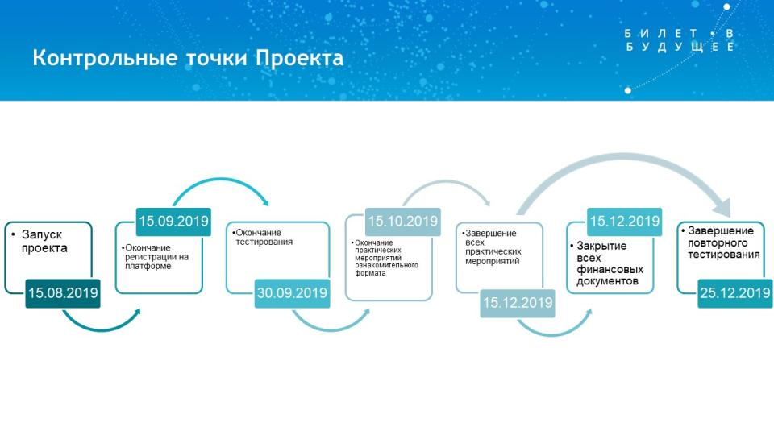
Контрольные точки реализации Проекта в Красноярском крае 2019

Slide 56
Порядок участия наставников
Наставник подает заявку на конкурсный отбор на сайте Проекта
Наставник регистрируется на электронном ресурсе проекта bilet.worldskills.ru, не позднее 15 сентября 2019 года.
Наставник в обязательном порядке должен пройти курс по работе в рамках проекта «Билет в будущее», который будет доступен в личном кабинете на Платформе.
Наставник формирует расписание мероприятий по своей компетенции и передает данные контактному лицу очной площадки реализации проекта для последующего размещения на электронном ресурсе проекта не позднее 15 сентября 2019 года.
наставник пользуется типовым содержанием мероприятия
наставник обязательно формирует на электронном ресурсе проекта информацию об участии каждого учащегося в практическом мероприятии, степени его вовлеченности, путем определения уровня освоения материала. Наставник может рекомендовать участнику образовательные и (или) дополнительные образовательные программы, профильные мероприятия.
По итогам проведения мероприятия наставник предоставляет отчет на электронном ресурсе проекта.

Slide 57
Документооборот. Площадка
Договор (FTG, затем загрузка PDF в систему); • Акт оказанных услуг + список (FTG, затем загрузка PDF в систему); • Счет (загрузка PDF в систему); • Счет-фактура (загрузка PDF в систему); • Отчет о выполненной работе (загрузка PDF в систему); • Утвержденное расписание занятий (загрузка PDF в систему); • Документ подтверждающий полномочия подписанта (загрузка PDF в систему); • Прочий вид документов (загрузка PDF, doc, xls, jpg и прочих распространенных форматов в систему)

Slide 58
Региональный координатор проекта «Билет в будущее» в Красноярском крае Красноярский Краевой Дворец пионеров:
https://dvpion.ru/
Контактная информация:
Волкова Евгения Сергеевна : 8-923-285-51-22
Ратькова Юлия Ивановна: 8-953-856-85-35

